Slide 1
2013表單程式技轉
EF顧問諮詢部
陳威弟
2013年7月

Slide 2
課程大綱
目錄結構、資料庫結構
安裝後的EasyFlow.net目錄架構及資料庫介紹
程式架構
單檔及雙檔的區別及各自的程式說明。
五大Table介紹
表單精靈除了產生表單程式及使用的Table ，也會分別新增五大Table必要資料。
程式設計開發
＊表單由開單到填單至簽核時的資料流程以及原稿資料
匣的欄位控制，並在當中介紹常用範例說明與練習 。
＊自製開窗帶值(MI)及填值驗證(MJ)的作法。

Slide 3

目錄結構

Slide 4
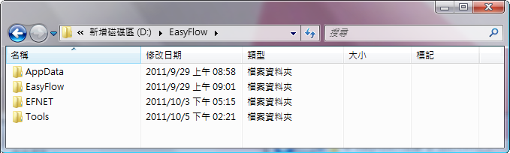
AppData :
存放表單附件、WF ERP憑證圖檔、個人簽名圖檔、表單精靈範例
程式、LOG資料記錄。
———————————————————————————————
EasyFlow:
EasyFlow元件(BlowFish:加解密,註冊;
ERPCoordinatorOfEF:和WF ERP溝通)
———————————————————————————————
EFNET:
系統程式位置
———————————————————————————————
Tools:
系統工具程式存放區

Slide 5
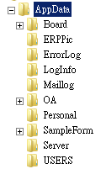
【AppData】
Board
公佈欄上傳的附件 – 底下的目錄結構以公佈欄類別先分類，
再以此公告的主鍵值為資料夾的名稱。(EF3X 附件改存到資料庫中)
ERPPic
ERP整合表單憑證圖檔路徑。
ErrorLog
紀錄錯誤訊息 – 底下分DSC.NET平台的錯誤訊息及EasyFlow Engine的
錯誤訊息。
LogInfo
EasyFlow Engine紀錄訊息檔案的存放路徑。
Maillog
紀錄信件訊息 。

Slide 6
【AppData】
OA
OA模組使用(附件、圖檔存放區)
Personal
個人簽名檔的存放路徑，以帳號作區別。
SampleForm
表單範例 – 電子表單精靈參考樣版。
Server
表單附件的存放路徑 ，此存放已傳送表單的檔案。
USERS
表單附件的存放路徑 ，此路徑僅存放尚未傳送表單的暫存檔。

Slide 7
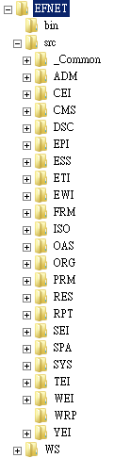
【EFNET】
bin 放置站台的dll，程式動態連結檔
_Common 公用程式
ETI 放置EasyFlow→TipTop的表單程式。
EWI 放置EasyFlow→WorkFlow ERP的表單程式。
FRM 所有表單程式。 (所有開發的表單放置處)
【表單如果沒有放在此資料夾，就不能在原稿收件夾打開】
PRM 所有管理程式。
RPT 所有報表程式。(Reporting Services)
TEI 放置TipTop → EasyFlow的表單程式。
WEI 放置ERP →EasyFlow的表單程式。
WRP 報表程式。(HTML報表)

Slide 8
資料庫結構
→ EF主要的資料庫： EFNETSYS(系統別) 、 EFNETDB(公司別)

Slide 9
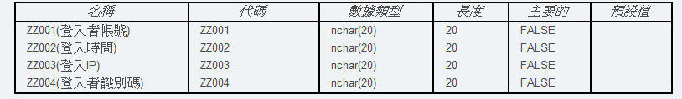

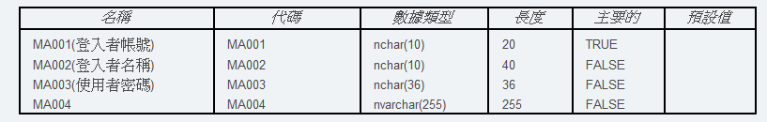

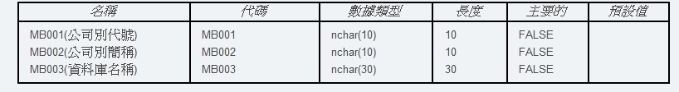

【EFNETSYS】系統別資料庫
CRMZZ 使用者登入歷程
DSCMA 登入者帳號設定檔
DSCMB 多公司資料庫設定檔
密碼會經過加密處理
MB003：$$轉換依據

Slide 10
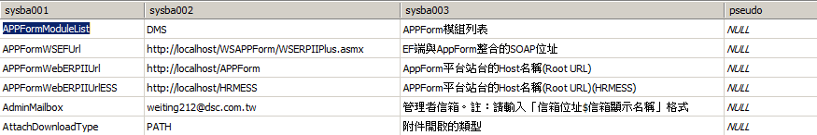
【 EFNETDB】公司別資料庫
系統參數設定檔 (sysba)
表單性質定義檔 (resca)
sysba001：參數代號
sysba002：參數內容
sysba003：參數繁體中文說明
resca001：表單代號
resca002：表單簡稱
resca003：表單名稱
※查詢Table Schema的方式：開啟EasyFlow站台，點選下方
點選「資料庫結構」即可查詢

Slide 11
程式架構

Slide 12
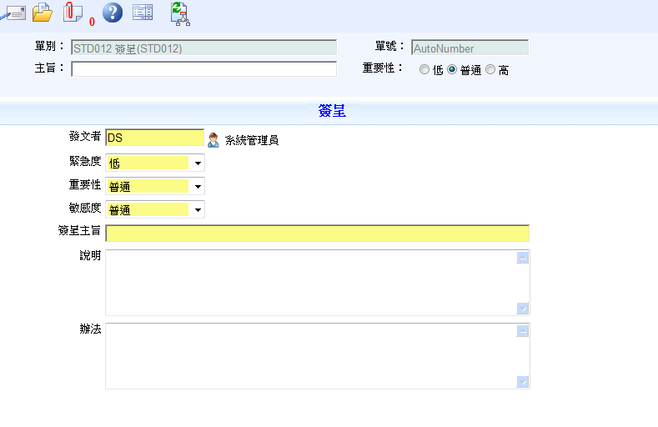
【單檔】一個表單只對應一個資料表 ex:簽呈

Slide 13
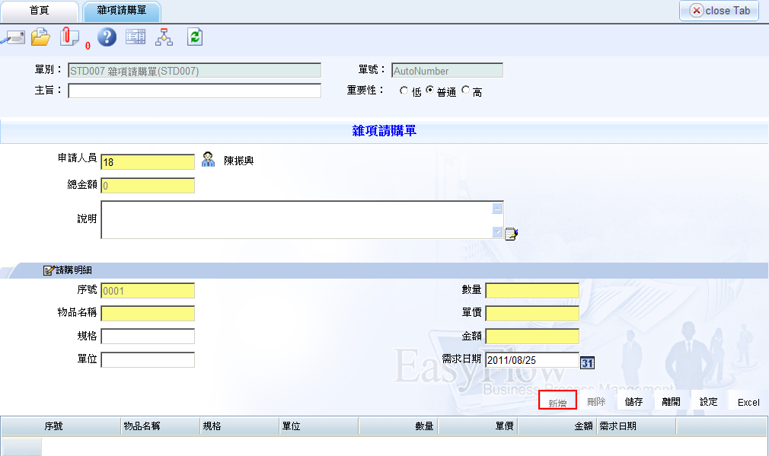
【雙檔】一個表單對應兩個資料表 ex:雜項請購單

Slide 14
單檔

Slide 15
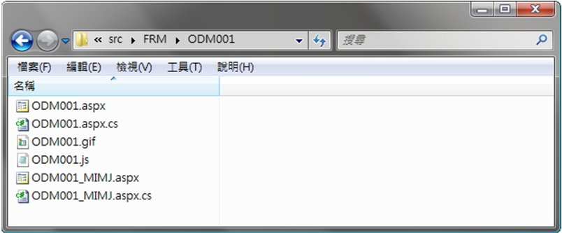
【單檔】表單精靈產出以下檔案
路徑 D:\EasyFlow\EFNET\src\FRM\FormID
表單畫面(UI)
初始值設定、語系、元件事件、欄位控制、資料更新…
欄位檢查、運算、自訂主旨…
呼叫MI、MJ所對應的組別與組數

Slide 16
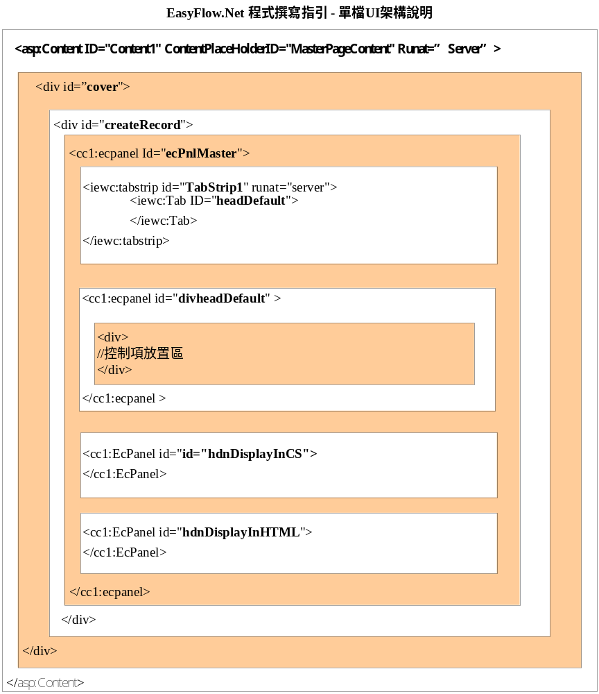
【單檔】UI結構：FormID.aspx
位置1：單頭頁籤
位置2：單頭頁籤畫面
位置3：隱藏區

Slide 17
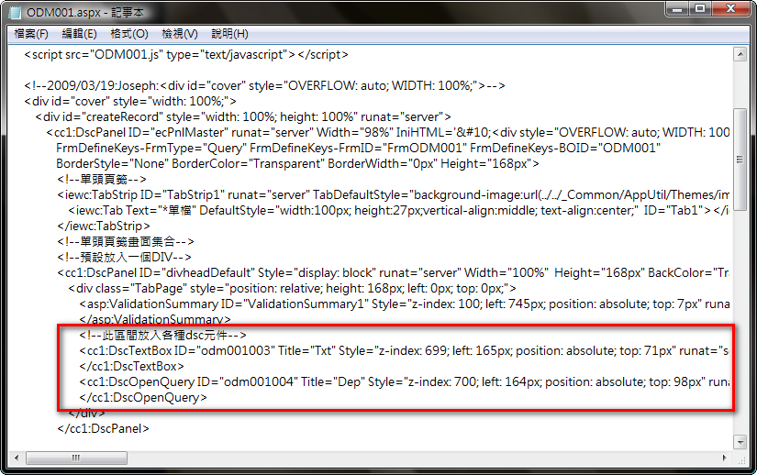
【單檔】UI結構：FormID.aspx
位置2：單頭頁籤畫面DSC控制項放置處

Slide 18
【單檔】後端程式： FormID.aspx.cs
¤ 初始化設定 2
Page_Load()
¤ 基本設定 設定表單屬性 1
setBasicInfo()
¤ 單頭預設值 3
SetDefaultValue()
¤ 控制項前端屬性註冊 6
settingClientFunction()
¤ 自動MIMJ註冊 4
buildMiMjManager()
¤ 呈現至前端前最後執行的函數 5
Page_Prender()

Slide 19
【單檔】FormID.js
¤ 單頭自訂驗證
function CustomerSaveCheck_Head (tStatus)
¤ 表單主旨自動產生
function SetCustomSubject()
¤ CheckBox或RadioButton觸發必填TextBox
function chkTriggerFieldNull_Head()
¤ 欄位運算
function domath_欄位代號()

Slide 20
雙檔

Slide 21
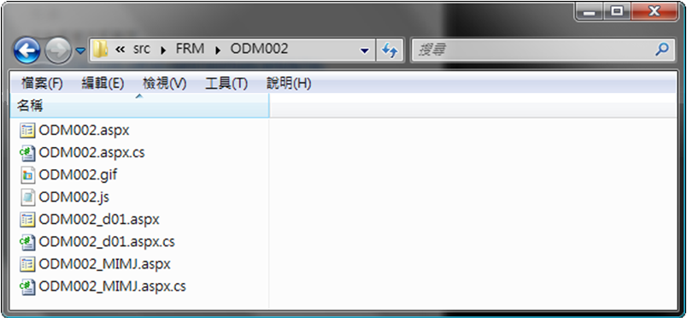
【雙檔】表單精靈產出以下檔案
路徑 D:\EasyFlow\EFNET\src\FRM\FormID
表單畫面(UI)
初始值設定、語系、元件事件、欄位控制、資料更新…
於3x版本產生，無作用
欄位檢查、運算、自訂主旨…
由精靈產生，但無作用
呼叫MI、MJ所對應的組別與組數
Notes:
_d01以前2X會用到

Slide 22
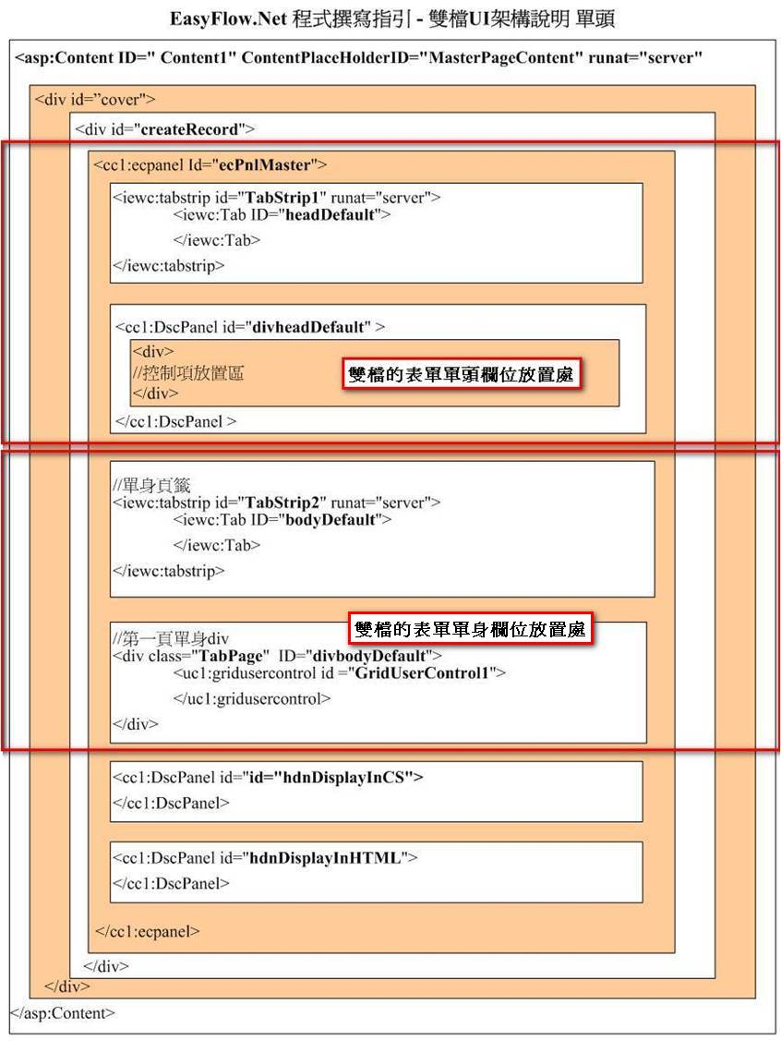
【雙檔】UI結構：FormID.aspx
位置1：單頭頁籤與畫面
位置2：單身頁籤與畫面
位置3：隱藏區

Slide 23
【雙檔】後端程式：FormID.aspx.cs
¤ 初始化設定
Page_Load() 2
¤ 基本設定
setBasicInfo() 1
¤ 單頭預設值
SetDefaultValue() 3
¤ 控制項前端屬性註冊
settingClientFunction() 9
¤ 自動MIMJ註冊
buildMiMjManager() 6
¤ 呈現至前端前最後執行的函數
Page_Prender() 8
¤ 顯示Grid欄位設定
settingHeaderShown() 5
¤ 單身Grid欄位預設值
SetDetailDefaultValue() 7
¤ 設定Grid與masterObj的關係
setGridFormate() 4

Slide 24
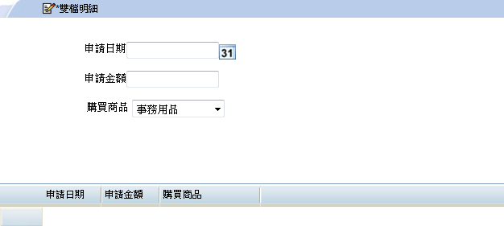
【雙檔】後端程式：FormID.aspx.cs
¤ 顯示Grid欄位設定
protected override void settingHeaderShown()
{
GridUserControl1.ShowColumns("odm002004", 70);
GridUserControl1.ShowColumns("odm002005", 70);
GridUserControl1.ShowColumns("odm002006", 120)
}

Slide 25
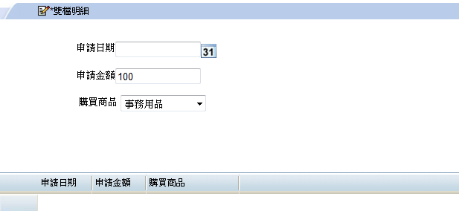
【雙檔】後端程式：FormID.aspx.cs
¤ 單身Grid欄位預設值
protected override void SetDetailDefaultValue
(System.Collections.Generic.Dictionary<string, string> dictDetail)
{
//必要，帶入欄位關聯預設值
dictDetail.Add("odm002b001", formID);
dictDetail.Add("odm002b002", SheetNo);
dictDetail.Add("odm002005", "100");
}

Slide 26
【雙檔】FormID.js
¤ 單頭自訂驗證
function CustomerSaveCheck_Head (tStatus)
¤ 表單主旨自動產生
function SetCustomSubject()
¤ CheckBox或RadioButton觸發必填TextBox
function chkTriggerFieldNull_Head()
¤ 欄位運算
function domath_欄位代號()
¤ 單身自訂驗證(觸發點:單筆存檔時)
function CustomerSaveCheck_Body (tStatus)
¤ 單身自訂驗證(觸發點:送單/簽核時)
function CustomerSaveCheck_DetailAllData (pFormId, pUniversalId)
¤ 檢查單身筆數
ajaxCheckDetialRowCountInCreate

Slide 27
表單三大狀態

Slide 28




進入表單程式
setBasicInfo()
OnInit()
Page_Load( )
CreateInit()
SetDefaultValue()
buildMiMjManager()
Page_Load( )
ApproveInit()
ShowFieldValue()
buildMiMjManager()
Page_Load( )
DisplayInit()
ShowFieldValue()
buildMiMjManager()
開單 CREATE
簽核 APPROVE
原稿 DISPLAY
Page_Prender()
settingClientFunction()
Page_Prender()
settingClientFunction()
Page_Prender()
settingClientFunction()
BeforePrint()
主旨/欄位計算/欄位驗証
開窗加驗証

Slide 29
五大Table介紹

Slide 30
【五大Table】
¤ 設定DscPanel與資料表之間關係
SYSFrmDefine
¤ 設定表單單頭、單身的資料來源
SYSDataSource
¤ 設定單頭與單身關係
SYSDataRelation
¤ 欄位相關屬性
SYSFrmFields
¤ 多國語系設定
SYSComment

Slide 31

【 SYSFrmDefine】：設定Dsc panel與資料表間關係
→ 如果表單為雙檔，單頭單身都會有資料
單檔 (ex 請假單)
雙檔 (ex 雜項請購單)
BOID：程式代號
→雙檔的話會有二筆資料(單頭單身)
FrmID：Frm+BOID
FrmType：Query
<cc1:DscPanel ID=“ecPnlMaster”
FrmDefineKeys-BOID="STD002" FrmDefineKeys-FrmID="FrmSTD002"
FrmDefineKeys-FrmType="Query" >
<cc1:DscPanel ID="ecPnlMaster”
FrmDefineKeys-BOID="STD007" FrmDefineKeys-FrmID="FrmSTD007“
FrmDefineKeys-FrmType="Query”>
<cc1:DscPanel ID="ecPnlDetail1“
FrmDefineKeys-BOID="STD007_d01" FrmDefineKeys-FrmID="FrmSTD007_d01“
FrmDefineKeys-FrmType="Query“ >

Slide 32
【 SYSDataSource 】：設定資料庫與表單間關係
→ 如果表單為雙檔，單頭單身都會有資料
SynID：公司別
BOID ：程式代號
TSQLSelect ：SQL Server的Select指令
OracleSelect ：Oracle的Select指令→目前尚未支援
WriteToTable ：回寫Table名稱
KeyField ：唯一值的欄位
SortField ：將組好的SQL指令後加上Order By的語法
*資料表前必須要加上$$，表示資料庫前置詞(公司別資料庫)
ex： @Select * From $$efsti as efsti %sqlwhere
@：表示SQL開始、%sqlwhere表示結束

Slide 33
【 SYSDataRelation 】：設定單頭單身的關係
→若表單為單檔，此處不會有資料，也不需設定
單頭資料：SynID、BOID
單身資料：RelSynID、RelBOID
FormFiled：單頭欄位對應到單身欄位的Key Fields
ToFiled：單身欄位對應到單頭欄位的Key Fields
→ FormFiled 與 ToFiled兩者互相對應!

Slide 34
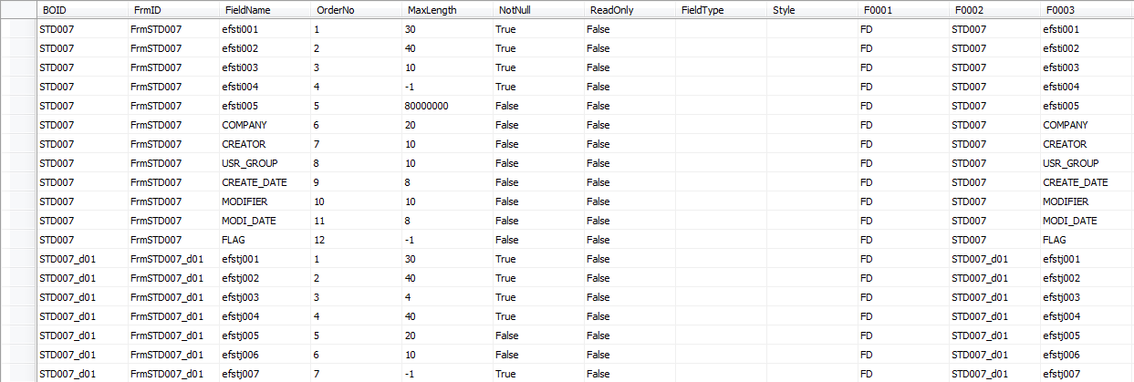
【 SYSFrmFields】：設定欄位相關屬性
→ 資料會有多筆，單頭單身都會有
Key值：BOID、FrmID、FeldName
MaxLength：(驗證資料) 欄位長度
NotNull：(驗證資料) 是否允許空白
→ 開啟表單時，若欄位是必填，欄位底色為黃色
ReadOnly：(驗證資料) 是否唯讀
F0001、F0002、F0003：多國語系 (對應到SYSComment)
<FrmFieldKeys FrmID="FrmSTD007" BOID="STD007" FieldName="efstj004"></FrmFieldKeys>

Slide 35






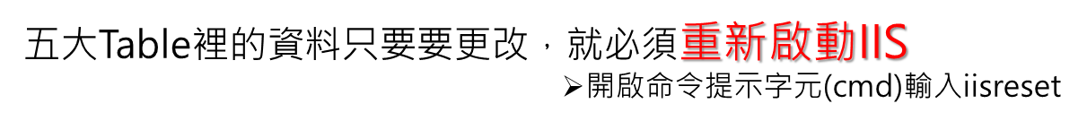
【 NotNull】SYSFrmFields & Table Schema
 | SYSFrmFields Not Null = True (必填) | SYSFrmFields Not Null = False (非必填)
Table Schema Null=True (非必填)
Table Schema Null=False (必填)
必填
欄位顏色(黃)
非必填
欄位顏色(白)
必填
欄位顏色(黃)
必填
欄位顏色(黃)

Slide 36
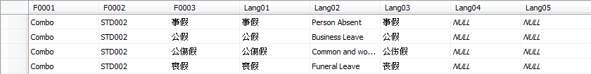
【 SYSComment 】：設定多國語系
→ 資料會有多筆，單頭單身都會有
Key值： F0001、 F0002、 F0003
F0001：型態(FD、Combo、SystemMenu、…)
F0002：作業代號或是表單代號
F0003：欄位代號
Lang01： (多國語系) 繁體中文
Lang02： (多國語系) 英文
Lang03： (多國語系) 簡體中文
Lang04： (多國語系) 保留
Lang05： (多國語系) 保留
取得多國語系的方法：MultiLanguage.GetComment(F0001,F0002,F0003, Lang)

Slide 37
程式撰寫

Slide 38
【主題】
※ 注意事項
由表單精靈製作出表單以後，如果有對程式碼做過
修改，就不可以再使用表單精靈重新修改；
若這樣做，會造成修改的程式碼被覆蓋掉！
要重新使用表單精靈編輯，可以先備份程式碼，
再將修改的部分還原回去。
¤ UserInfo物件
¤ DSC 控制項
¤ 手動新增欄位
¤ MIMJ開窗驗證
¤ DBCommand 資料庫物件操作(查詢/新增/刪除/修改)
¤ DSCDataObj 物件操作及範例
¤ Ajax應用及注意事項
¤ 表單送單/簽核/抽單 處理函數

Slide 39
【UserInfo (EasyFlow物件的使用)】
宣告：
UserInfoClass tClass = (UserInfoClass)Session["UserInfo"];
使用方法：
//登入的語系
string tLanguageType = tClass.Language;
//公司DB代號
string tCompany = tClass.Company;
//公司代號
string tCompanyField = tClass.CompanyField;
//群組代號
string tDataGroup = tClass.DataGroup;
//部門代號
string tDepartmentId = tClass.DepartmentId;
//部門名稱
string tDepartmentName = tClass.DepartmentName;

Slide 40
【UserInfo (EasyFlow物件的使用)】
宣告：
UserInfoClass tClass = (UserInfoClass)Session["UserInfo"];
使用方法：
//取得員工工號
string tEmployeeId = tClass.EmployeeId;
//取得登入者工號
string tLoginId = tClass.LoginId;
//取得登入者姓名
string tLoginName = tClass.LoginName;
若該程式有繼承DSC的祖先亦可使用UserInfo.XXX 取得相關資訊

Slide 41
【DSC控制項】
參考附件控制項元件屬性設定說明文件.doc
若需使用程式隱藏某個控制項，需使用前端方式隱藏(style=“display:none”)，
請勿使用後端方式隱藏(XXX.Visable=False)，以免造成前端JS異常。
若需使用程式將某個控制項強制鎖定(不可異動)，
可以使用turningOnOff("On/Off", ControlID);

Slide 42
【手動新增欄位】
新增實體欄位。
新增五大Table FrmFields。
修改作業代號.aspx，增加該控制項並繫結。
根據控制項的類型增加對應的程式碼。

Slide 43
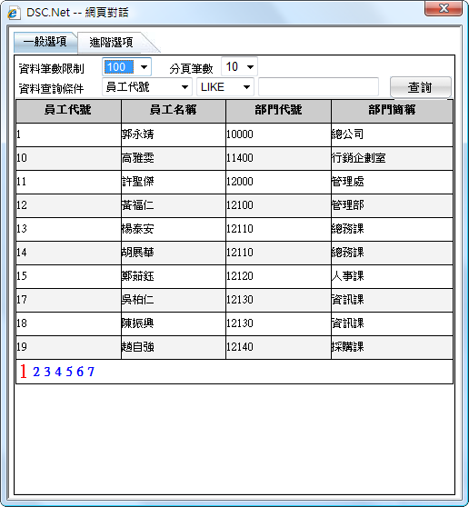

MIMJ
→ MI：開窗 MJ：驗證
※ MJ主要是為了驗證輸入的值是否正確

Slide 44
【MI】開窗介紹
¤ MI 執行動作
¤ MI 寫法
¤ Sql 指令 (MI003欄位)
¤ MI 註冊
¤ MI 執行

Slide 45
【MI 執行動作】
組別：RESAK
組數：03
依照指定的組別組數
找出對應的Sql語法
找出正確的資料
並顯示於畫面上
-- MAINSELECT;FormAgent
SELECT resak.resak001, resak.resak002, resal.resal001,
resal.resal002 FROM $$resak as resak LEFT JOIN $$resal
as resal ON resak.resak015 = resal.resal001 WHERE
(resak898 > CONVERT(varchar(12) , getdate(), 112) OR
resak898 IS NULL OR resak898 = '‘)
-- ORDER
resak001
-- RETURN
resak001,resak002,resal001,resal002
-- DISPLAY
員工代號;員工名稱;部門代號;部門簡稱

Slide 46
【MI 寫法】
存放位置：EFNETSYS → MI
MI001：組別 (建議使用Table名稱)
MI002：組數
MI003：SQL指令
  -- MAINSELECT：主查詢SQL(含where條件)
  -- ORDER：主排序欄位
  -- RETURN：回傳值欄位(用逗號分開)
  -- DISPLAY：欄位顯示名稱(用分號分開)
MI004：說明

Slide 47
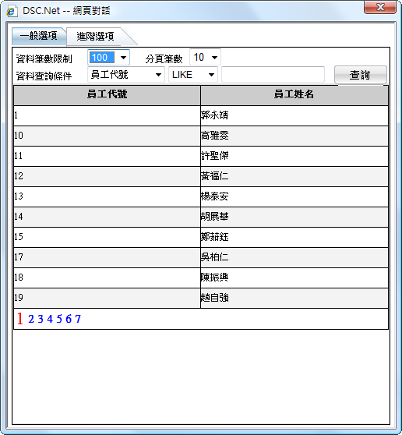
【Sql指令 (MI003欄位)】
-- MAINSELECT
select resak001,resak002 from $$resak where
(resak898 IS NULL OR resak898 = '' OR
resak898 > CONVERT(varchar(12) , getdate(), 112))
-- ORDER
resak001
-- RETURN
resak001,resak002
-- DISPLAY
員工代號;員工名稱

Slide 48
【MI 註冊】 FormID.aspx.cs → settingClientFunction() → onclick
  一般註冊：欄位ID. Attributes.Add(“onclick”, “MI script")
基本型：
進階型：
getClickParams
_Fields
(自訂MI SwitchKey ,回填到畫面上的物件, 開窗的類型)
, SQL where條件之參數(分號;隔開)
odmc01003.HtmImg.Attributes.Add("onclick", MIMJUtil.getClickParams("MasterPage_MasterPageContent_odmc01003_btn", "MasterPage_MasterPageContent_odmc01003_txt", "S"));
odmc01003.HtmImg.Attributes.Add("onclick", MIMJUtil.getClickParams_Fields("MasterPage_MasterPageContent_odmc01003_btn", "MasterPage_MasterPageContent_ServerIP;MasterPage_MasterPageContent_Company_ddl", "MasterPage_MasterPageContent_odmc01003_txt", "S"));
基本型：用來製作固定開窗
進階型：把畫面上欄位當作開窗條件

Slide 49
【MI 執行】 FormID_MIMJ.aspx.cs → MIFunction()
doMI(MI組別, MI組數)
ex：doMI(“RESAK”,“03");

Slide 50
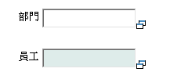

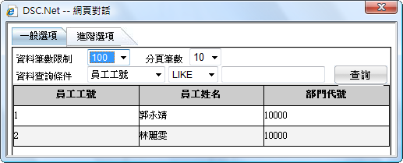
【練習 】
設計一個部門開窗，來當另一個員工開窗的條件值。
( 指定部門員工開窗 )

Slide 51


【MJ】驗證介紹
¤ MJ 執行動作
¤ MJ 寫法
¤ Sql 指令 (MJ003欄位)
¤ MJ 註冊
¤ MJ 執行

Slide 52

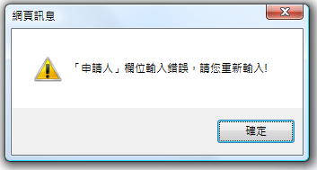
【MJ 執行動作】
組別：RESAK
組數：03
依照指定的組別組數
找出對應的Sql語法
驗正資料是否正確
--MAINSELECT
SELECT resak002, resak002 as resak002C, resal001, resal002FROM $$resak as resakLEFT JOIN $$resal as resal on resak015=resal001
WHERE resak001=:resak001
--RETURN
resak002;resak0091;resak0092
正確：帶出值
錯誤：彈跳錯誤訊息

Slide 53
【MJ 寫法】
存放位置：EFNETSYS → MJ
MJ001：組別 (建議使用Table名稱)
MJ002：組數
MJ003：SQL指令
  -- MAINSELECT ：主查詢SQL(含where條件)
  -- RETURN ：回傳值欄位(用分號分開)
MJ004：說明

Slide 54
【Sql指令 (MJ003欄位)】
--MAINSELECT;
SELECT resak002, resak002 as resak002C, resal001, resal002
FROM $$resak as resak LEFT JOIN $$resal as resal on resak015=resal001
WHERE resak001=:resak001
--RETURN
resak002;resak002C;resal001;resal002

Slide 55
【MJ 註冊】 FormID.aspx.cs → settingClientFunction() → onblur、onchange
  一般註冊：欄位ID. Attributes.Add(" onblur ", " MJ script")
  欄位ID. Attributes.Add(" onchange ", "AddtoHash(‘欄位ID’) ")
getBlurParams
(驗證失敗時要清空欄位ID,自訂MJ的SwitchKey名稱,
,傳到後端用的參數(用,隔開))
  getBlurParams("GD003_txt",“DepartmentName","GD003_txt,GD001_ddl")

Slide 56
【MJ 執行】 FormID_MIMJ.aspx.cs → MJFunction()
doMJ(MJ組別, MJ組數, 回填畫面欄位= 資料庫回傳的欄位名稱)
ex1：doMJ( "RESAK","03", "odmc01014_txt2=resak002");
ex2：doMJ( "RESAK",“80", "odmc01014_txt2=resak002",
"odmc01015_txt2=resak003");
Client端控制項ID
回傳的資料庫欄位名稱

Slide 57
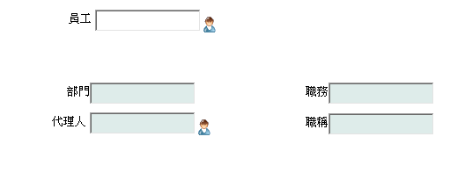

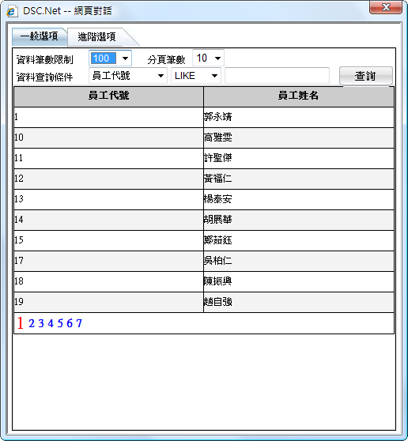
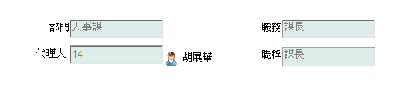
【練習 】
設計一個員工開窗，選完某員工後，
帶出畫面上的主要部門、代理人、職務、職稱。

Slide 58
【 DBCommand 資料庫物件操作(查詢/新增/刪除/修改) 】
取得物件方式
DBCommand cmd = DscDBData.GetDataDBCommand();
註:取得的Command連線資料庫為系統別資料庫。
參考文件20120228 (3x) DBCommand平台資料庫相關用法.doc
建議SQL語法使用參數寫法，避免SQL攻擊。
新增多筆資料時，建議使用交易模式。

Slide 59
【 DSCDataObj 物件操作及範例】
取得物件方式
a. masterObj
b.Session[“作業代號_dataObj_” + UniID] as DscDataObj; //AJAX函數使用
註:UniID 為前端傳入可用
document.getElementById(“MasterPage_universalID”).value //表單
document.getElementById(“universalID”).value //管理程式
取得。
取得某單身的資料masterObj.DetailObjs[0] //index從0開始
取得某單身資料的資料列
masterObj.DetailObjs[0].NewRows //目前新增的資料列，尚未更新到資料庫
masterObj.DetailObjs[0].Rows //已存在資料庫的資料列
註:表單類程式所有的單身資料都在NewRows
取得某單身資料某資料列的欄位值
masterObj.DetailObjs[0].NewRows[0][“Name”].Value //型態是object

Slide 60
【 Ajax應用及注意事項】
參考文件 20130720 (3.x) 如何使用Ajax及注意事項.doc
Ajax函數中如需要取得單身資料，必須傳入universalID。

Slide 61
【表單送單/簽核/抽單 處理函數】
參考文件20121219(3.x)表單送單、簽核、抽單處理函數.doc
若有撰寫此部分的程式，應關閉群簽功能，使用群簽功能不會執行。
若有手機簽核亦不會執行，應改採背景程式處理。

Slide 62
Thank YOU

